Slide 1
Афинская демократия при Перикле
Выполнила учитель гимназии №14 г. Йошкар-Олы
Ширшова Любовь Алексаендровна

Slide 2
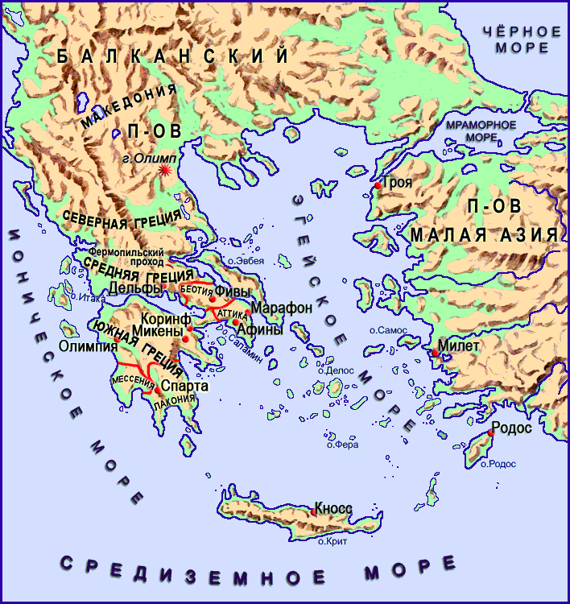

Slide 3
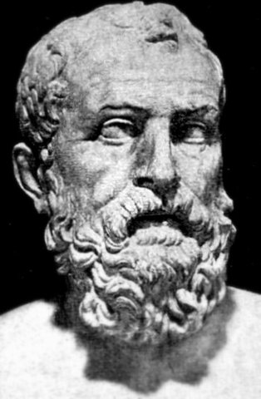
Демократия – власть народа
594 г. до. н.э.

Slide 4
Прочтите п. 1. стр. 191-192 и ответьте на вопросы:
Кто мог участвовать в народном собрании?
Как часто оно собиралось?
Каким образом проходило голосование?
Какие функции были у Народного Собрания?
Кто такой оратор?

Slide 5
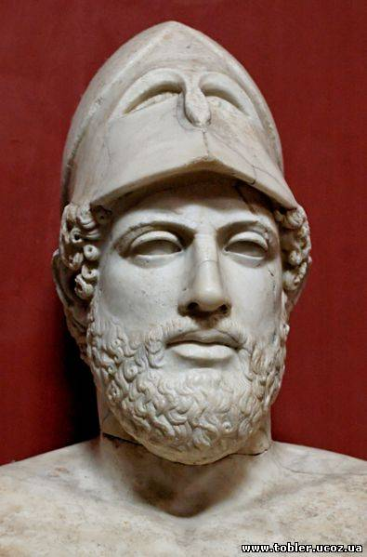
«Он город любой мог связать иль оставить свободным,
И крепкой стеной оградить, и стены снова разрушить.
В руках его все: и союзы, и власть, и богатство»
Перикл
443 г. до н. э. –
избран стратегом

Slide 6
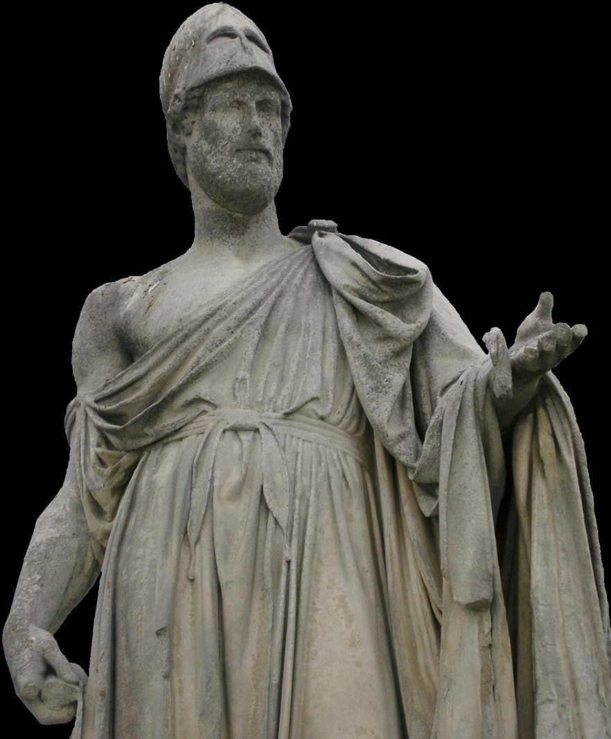
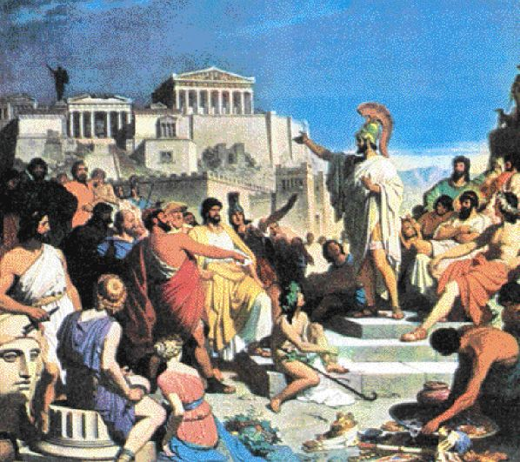
Выступление Перикла перед гражданами

Slide 7
Задание:
Составьте схему управления Афинами, при Перикле.

Slide 8
СОВЕТ
500
Схема управления Афинами при Перикле
НАРОДНОЕ СОБРАНИЕ
СТРАТЕГ
НАРОДНЫЙ
СУД
КАЗНА
ЗАКОНЫ
ВОЙНА И МИР

Slide 9
Положительные стороны афинской демократии:
Власть народа, равноправие граждан
Выборные должности
Отчетность должностных лиц перед народом
Плата за исполнение должностных обязанностей

Slide 10
Отрицательные стороны афинской демократии:
Граждане - меньшинство населения Афин
Женщины не участвовали в управлении
Законы защищали только граждан
Жребий при голосовании (Должность может занять недостойный)

Slide 11
Проверь себя
1. Перикл начал управлять в Афинах:
А) в 420 г. до н. э.
Б) в 443 г. до н. э.
В) в 476 г. до н. э.
2. Перикл занимал высшую должность:
А) 5 лет
Б) 10 лет
В) 15 лет
3. Перикл происходил из семьи:
А) аристократа
Б) торговца
В) ремесленника
4. Перикл думал:
А) о покорении персов
Б) о могуществе Афин
В) о создании мощного войска
5. По предложению Перикла в Афинах:
А) платили за государственную службу
Б) строили водопроводы
В) обучали женщин в школе

Slide 12
Задание. С помощью стрелок соотнесите органы управления и функции, которые эти органы выполняют.
Рассмотрение судебных дел и вынесение решений
Народное собрание
Обсуждение предложенных законов, наблюдение за порядком в городе
Стратеги
Совет пятисот
Объявление войны, заключение мира, утверждение законов, распоряжение казной
Народный суд
Руководство войском и флотом, ведение переговоров с другими государствами

